Slide 1
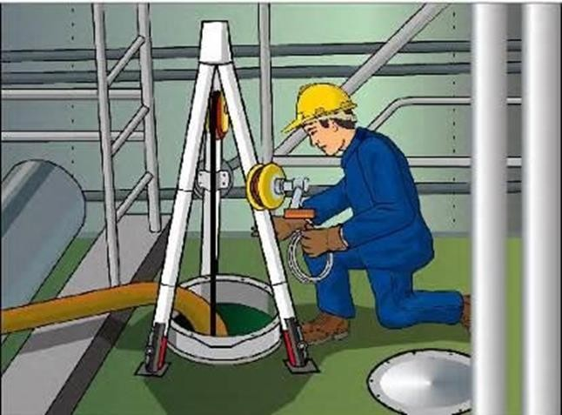

INGRESO A ESPACIOS CONFINADOS
Los ingresos o entradas a Espacios Confinados se caracterizan por no ser frecuentes, se realizan a intervalos irregulares de tiempo y especialmente para trabajos no rutinarios, además no están relacionados directamente con la producción, tales como:
Construcción del recinto
Limpieza y Reparación
Mantenimiento y Pintado
Revisiones e Inspecciones
Salvamento y Rescate

Slide 2
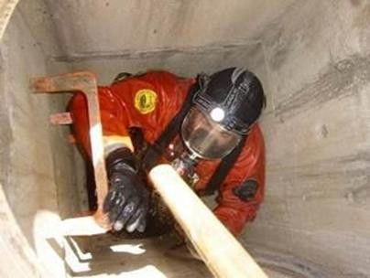
PELIGROS ASOCIADOS AL TRABAJO EN ESPACIOS CONFINADOS
En el trabajo en espacios confinados existen una serie de peligros que representan un potencial de daño en términos de incidentes o enfermedades para el trabajador.
Peligros derivados de seguridad
Elementos salientes, obstáculos o piezas mecánicas ubicadas en el interior de los equipos.
Dimensión reducida de la boca de entrada.
Partes en movimiento (Ejemplo: agitadores).
Uso de herramientas o equipos utilizados en el trabajo en espacios confinados.
Partes en el espacio confinado eléctricamente energizadas.

Slide 3
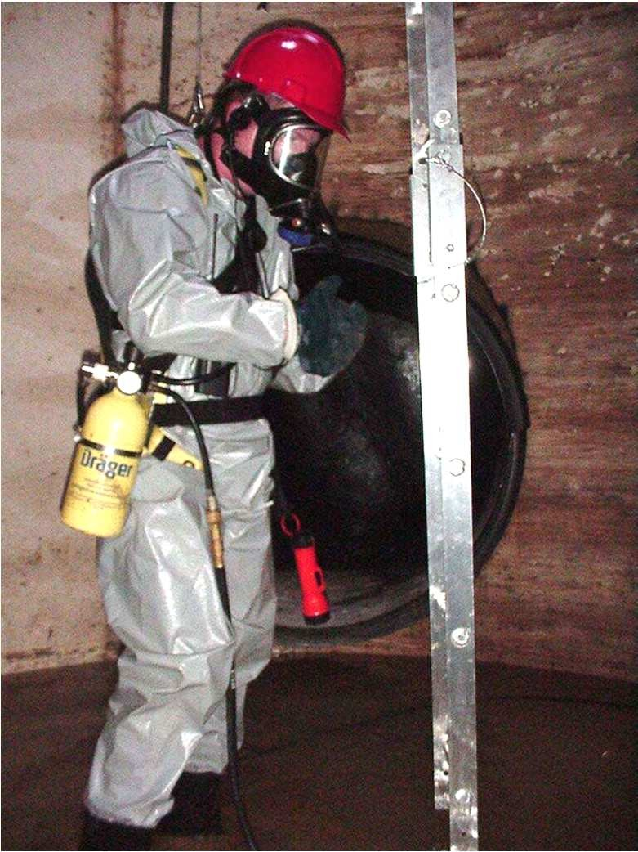
PELIGROS FÍSICOS
Temperaturas extremas.
Hundimiento.
Ruido.
Superficies húmedas y resbalosas.
Caída de objetos.
Atrapamiento o captura.
Electrocuciones.
Caídas de altura.

Slide 4
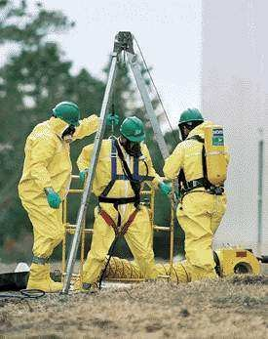
PELIGROS QUÍMICOS
Presencia de sustancias peligrosas tales como:
  Acido Sulfúrico.
  Soda Cáustica.
  Acido Nítrico.
  Acido Clorhídrico.
  Peróxido de Hidrógeno.
  Otros.

Slide 5
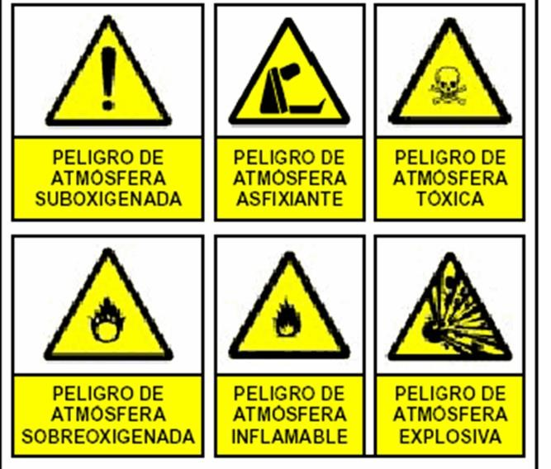
Peligros derivados de higiene ocupacional
Peligros Químicos:
Los peligros de origen químico corresponden a los que se derivan por contaminación o alteración de la composición normal del aire interior. Los riesgos de estas situaciones se originan en los siguientes casos:
Exposición a compuestos tóxicos.
Exposición a compuestos inflamables.
Exposición a aire con deficiencia de oxígeno.

Slide 6
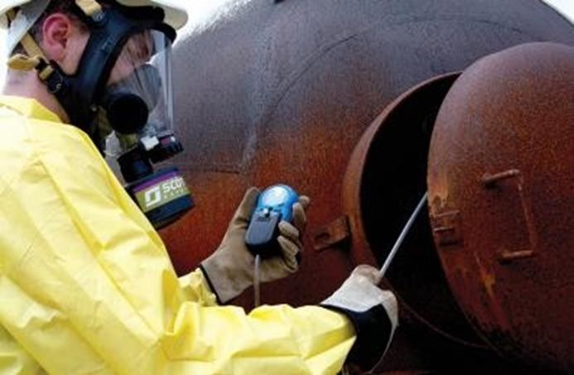
Exposición a aire con deficiencia de oxígeno
El aire normal tiene la siguiente composición:
Nitrógeno (N2) ........................... 78.03 %
Oxígeno (O2) ............................. 20.99 %
Argón (Ar) ..................................... 0.94 %
Dióxido de Carbono (CO2.) ......... 0.03 %
Hidrógeno (H2) ............................. 0.01 %

Slide 7
A continuación, se describen los síntomas que experimenta un trabajador en función de la disminución de oxígeno:
CONCENTRACIÓN DE OXÍGENO | SÍNTOMA
18% | Condición normal
12 a 16% | Aumento de ritmo respiratorio y fatiga.
6 a 10% | Nauseas, vomito, incapacidad para moverse, posibilidad de inconsciencia.
6% | Paro respiratorio, posibilidad de muerte.

Slide 8
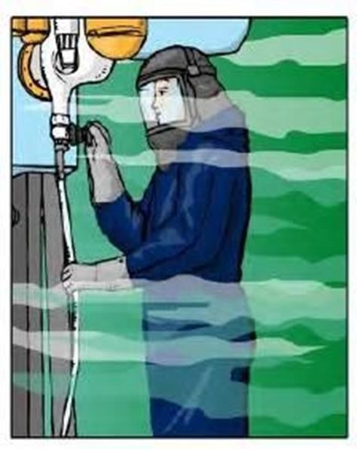
Exposición a compuestos tóxicos
Entre los gases tóxicos más probables de encontrar en un espacio confinado
se encuentran el monóxido de carbono y el ácido sulfhídrico.

Slide 9
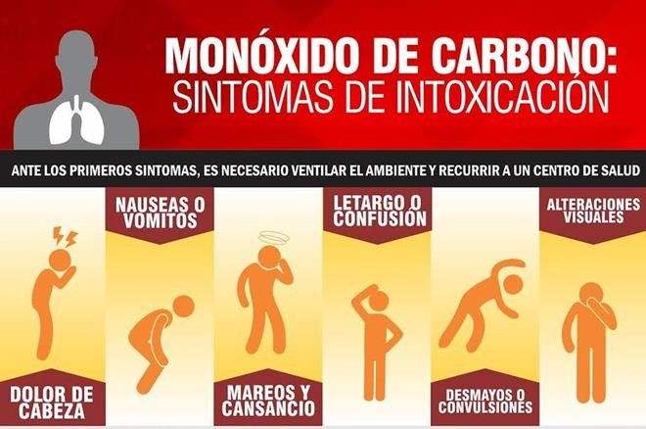
Monóxido de Carbono (CO)
El monóxido de carbono pasa rápidamente a la sangre donde se une a la hemoglobina para formar carboxihemoglobina desplazando al oxígeno, por lo cual, es considerado como un asfixiante químico. También presenta gran afinidad con el músculo cardiaco y puede producir síntomas como arritmia, dilatación ventricular e insuficiencia cardíaca.

Slide 10
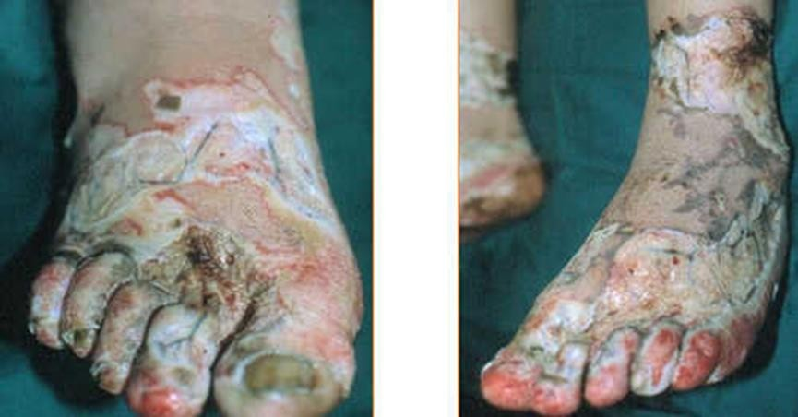
Ácido Sulfhídrico (H2S)
El Ácido Sulfhídrico presenta una acción tóxica de irritación de las mucosas y vías respiratorias y también puede producir fatiga del olfato, edema pulmonar y paro respiratorio.

Slide 11
Entre los vapores tenemos solventes orgánicos como los siguientes:
Tolueno (C6H5CH3)
El tolueno es un líquido incoloro cuyos vapores pueden ser absorbidos a través de los pulmones y causar efectos en el sistema nervioso central, los riñones, hígado y corazón. Exposiciones a concentraciones del orden de 4.000 ppm por una hora o 10.000 a 30.000 ppm en pocos minutos, pueden causar la muerte.
El Decreto Supremo N°594/2015 contempla para el tolueno un Límite Permisible Ponderado de 328 mg/m3 (87 ppm) y un Límite Permisible Temporal de 560 mg/m3 (150 ppm), como valor máximo permitido para el promedio ponderado de 15 minutos continuos.
*ppm= partes por millón

Slide 12
Xileno (C8H10)
Es un líquido claro, inflamable con olor a hidrocarburo aromático, que está compuesto de tres isómeros con puntos de ebullición entre 138 y 144 °C y presiones de vapor entre 6,8 y 8,9 torr.
La exposición aguda a vapores de xileno puede producir dolor de cabeza, fatiga, laxitud, irritabilidad y desordenes gastrointestinales, náuseas, anorexia y flatulencia. En concentraciones del orden de 200 ppm se ha encontrado que puede producir irritación de ojos, nariz y garganta.
El Decreto Supremo N° 594/2015 contempla para el xileno un Límite Permisible Ponderado de 380 mg/m3 (87 ppm) y un Límite Permisible Temporal de 651 mg/m3 (150 ppm), como valor máximo permitido para el promedio ponderado de 15 minutos continuos.

Slide 13
Metanol (CH3OH)
Es un líquido claro altamente inflamable. La inhalación de sus vapores puede producir dolores de cabeza, mareos, náuseas y daño en la retina.
El Decreto Supremo N° 594/2015 contempla para el metanol un Límite Permisible Ponderado de 229 mg/m3 (175 ppm) y un Límite Permisible Temporal de 328 mg/m3 (250 ppm), como valor máximo permitido para el promedio ponderado de 15 minutos continuos.

Slide 14
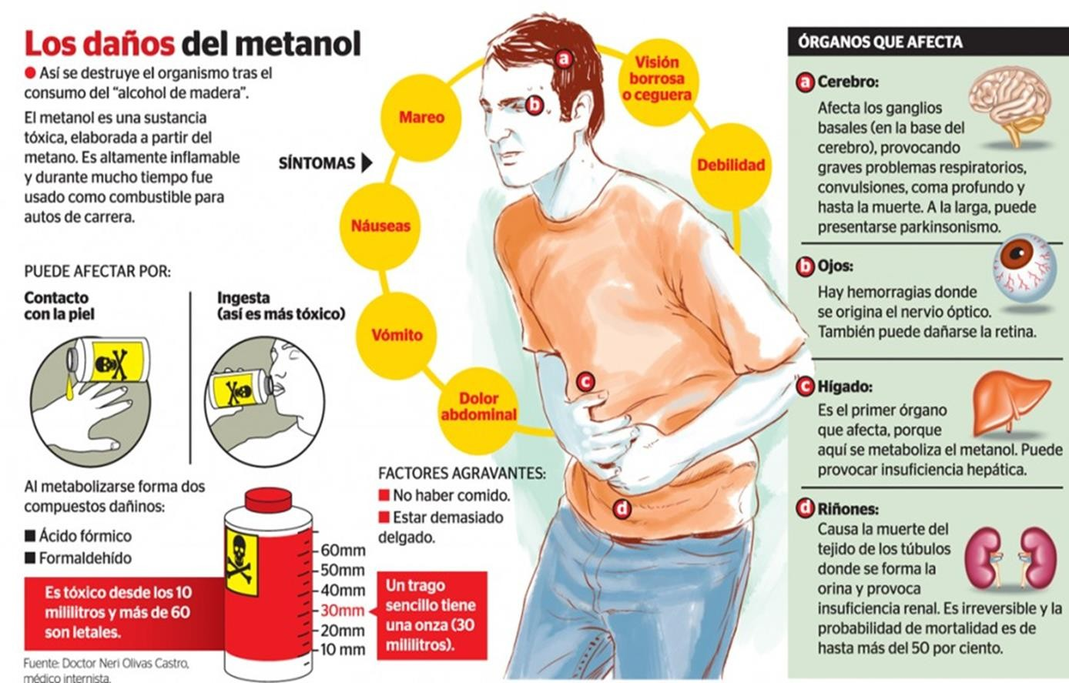

Slide 15
Tricloroetileno (C2HCl3)
Es un solvente no inflamable utilizado para desengrase. Los vapores de tricloroetileno son irritantes y pueden producir dolor de cabeza, pérdida de la percepción visual, etc.
El Decreto Supremo N°594/2015 contempla para el tricloroetileno un Límite Permisible Ponderado de 47,3 mg/m3 (8,8 ppm) y un Límite Permisible Temporal de 135 mg/m3 (25 ppm), como valor máximo permitido para el promedio ponderado de 15 minutos continuos.

Slide 16
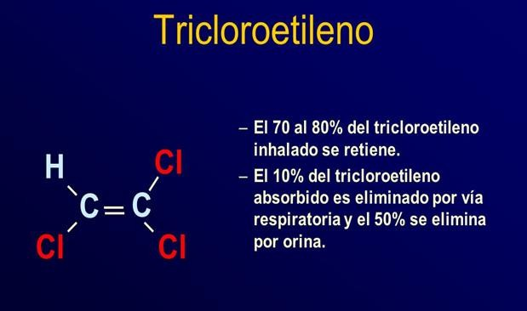

Slide 17
En general, como se indica anteriormente, los parámetros que caracterizan la toxicidad de los compuestos químicos son:
Limite Ponderado Permisible (LPP): Corresponde a la máxima concentración promedio ponderada de 8 horas diarias a la cual se puede exponer un trabajador, según el Decreto Supremo N° 594.
Límite Permisible Temporal (LPT): Concentración máxima a la cual se puede exponer el trabajador como promedio de 15 minutos, según el Decreto Supremo N° 594.
Límite Permisible Absoluto (LPA): Concentración máxima que no se puede superar en ningún instante de la jornada de trabajo. Para los agentes químicos que solo tienen el LPP se considera como Límite Permisible Absoluto un valor igual a 5 veces el LPP, según el Decreto Supremo N°594.

Slide 18
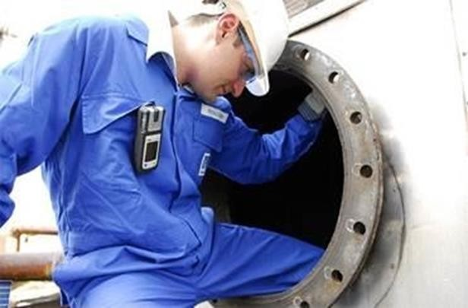
También se considera como un indicador importante de la toxicidad el valor IDLH, que es la concentración máxima a la cual se puede exponer un trabajador durante media hora sin experimentar daños irreversibles para su salud o síntomas que le impidan salir de la condición de peligro por sus propios medios.
Este indicador es recomendado por NIOSH y define la concentración límite sobre la cual la protección respiratoria que se debe usar corresponde a equipos con suministro de aire.

Slide 19
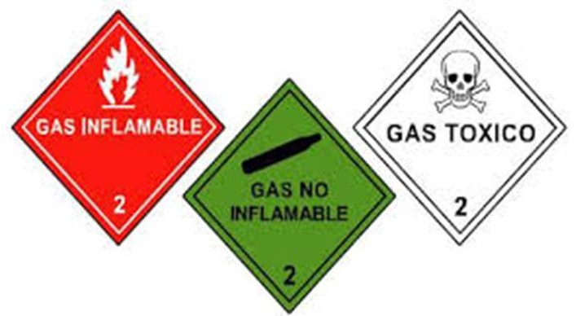
Exposición a Compuestos Inflamables
Entre los compuestos inflamables más comunes se tienen gases como el metano y el hidrógeno y líquidos como son los solventes orgánicos (xileno, tolueno, metanol, etc.)

Slide 20
Los parámetros que definen el nivel de riesgo de los compuestos inflamables son:
Punto de inflamación o Flash Point (Para líquidos)
Es la temperatura más baja a la cual se forma una cantidad de vapor suficiente para que se produzca una ignición.
En la figura siguiente se presentan las temperaturas de inflamación de algunos líquidos muy utilizados.

Slide 21
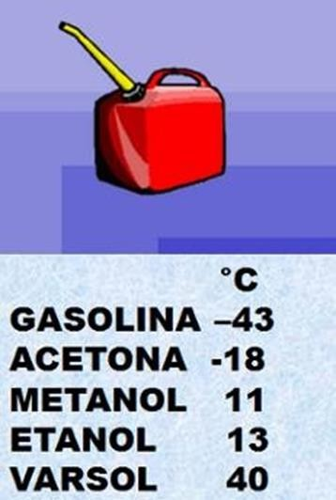
Mientras más bajo es el valor de temperatura del punto de inflamación el riesgo es mayor. Así por ejemplo la gasolina es más peligrosa que la acetona y ésta que el metanol y el etanol que tienen temperaturas de ignición similares. El Varsol a temperatura ambiente, menos de 30°C, no seria inflamable; pero si se calienta sobre 40°C llega a serlo.

Slide 22
LÍMITE INFERIOR Y LÍMITE SUPERIOR DE INFLAMABILIDAD
Límite Inferior de Inflamabilidad (LII). Es la concentración mínima de gas en el aire por debajo de la cual, el fuego no es posible.
Límite Superior de Inflamabilidad (LSI). Es la máxima concentración de gas en el aire por encima de la cual, el fuego no es posible.
En el caso de los gases, por su condición de tal, solo son determinantes los Límites Inferior y Superior de inflamabilidad para que resulten más o menos peligrosos.

Slide 23
Así, por ejemplo, el hidrógeno que tiene un LII=4 % y un LSI=70% es más peligroso como inflamable.
El amoníaco que tiene LII=16% y un LSI=25%. Es decir, este último requiere una concentración más alta para formar mezcla inflamable y esta condición se mantiene en un rango más estrecho de concentraciones.

